Slide 1
프로젝트 발표
사용자의 재정 상태에 따른 최적 구매 지원 시스템
2016 – 01 Java Programming 김진혁, 강명훈
01 ㅣ 14 Java Programming

Slide 2
INDEX
05
데모
03
상품 검색 과정, 검색 가능한 카테고리, 서브 카테고리 설명
01
데모
선정 동기 및 주제에 대한 설명
추가 기능
상품 검색
소비 정보 획득
주제 및 선정 동기
04
이외 사용자에게
필요한 기능 설명
02
소비 정보에 대한 획득 과정 설명

Slide 3

주제 선정동기
- 햄릿 증후군을 아시나요?
햄릿 증후군
‘선택 장애’ 또는 ‘결정 장애’와 유사한 말로 셰익스피어의 작품 《햄릿》에서 주인공 햄릿이 결정하지 못하고 갈등하는 데에서 착안한 신조어다.
햄릿 증후군의 원인으로는 개인적인 성향과 성장 배경, 정보의 홍수, 자아 정체성 상실 등이 꼽힌다.
03 ㅣ 14 Java Programming

Slide 4
주제
- 수많은 정보들 사이에서 사용자의 자산 상황과 성향에 맞는 상품을 추천하자!
Database
데이터베이스를 이용해 사용자의 재정 상황을 추적하며 사용자가 목표에 도달할 수 있는 최선의 소비를 할 수 있도록 한다.
Information
현대에는 주변의 수많은 사물이 정보화 되어 있어
사람들에게 다양한 선택과 편의를 제공한다.
Application
현대인이라면 누구나 소지하고 있는 스마트 폰을 통해 사용자의 소비 정보를 쉽고 편리하게 획득한다.
04 ㅣ 14 Java Programming

Slide 5
소비 정보 획득 과정
SMS
Server
DataBase
Android Broadcast 를 이용해서 카드결제 SMS를 수신하였을 시
사용자는 소비 정보를 입력해 서버로 전달하여 자신의 소비 관련 정보를 갱신
05 ㅣ 14 Java Programming

Slide 6
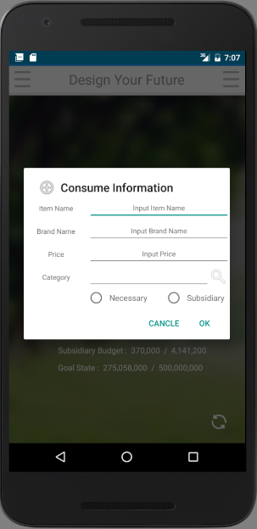
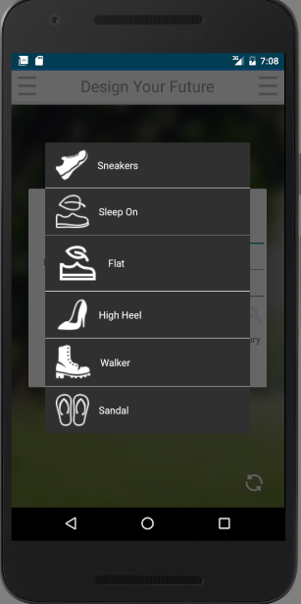
소비 정보 획득 과정
소비 정보 입력
다이얼로그
카드결제 문자 메시지를 수신 시 해당 다이얼로그가 어플리케이션 실행 유무와 상관없이 자동로그인만 설정해 놓았다면 활성화가 되며, 상품 명, 브랜드 명, 가격, 카테고리, 지출선택을 입력하게 된다.
전송을 원치 않을 경우 ‘CANCLE’ 버튼을 클릭하면 된다. 이후에 추가적으로 소비 정보 입력이 가능하게 해두어 상황에 따라 유동적으로 활용할 수 있다.
카테고리 다이얼로그
‘소비 정보 입력 다이얼로그＇에서 카테고리 창 옆에 있는 돋보기 버튼을 클릭 시 나타나는 다이얼로그로 다양한 카테고리를 자신에 맞게 선택할 수 있다.
2중 다이얼로그로 만들었으며 초기에는 신발,의류,시계,가방 등 넓은 개념의 카테고리 들이 등장하게 되고 이후 해당 카테고리를 선택하면 그림과 같은 자세한 카테고리 들이 나오게 되어있다.
06 ㅣ 14 Java Programming

Slide 7
상품 검색 과정
USER
Server
DataBase
사용자는 화면에 자신이 구매하고자 하는 아이템 타입과 이외의 추가정보를 입력
서버에서는 사용자의 요청에 대해 연산 과정을 통해 사용자에게 ‘최선의 소비’를 할 수 있도록 정보를 제공
07 ㅣ 14 Java Programming

Slide 8
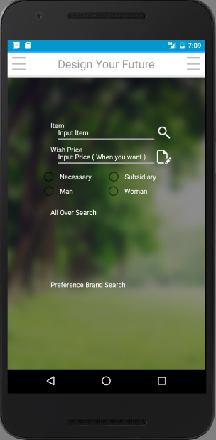
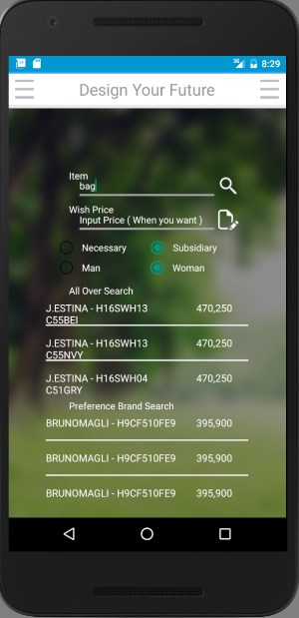
상품 검색 과정
상품 검색 입력 전
상품 타입, 지출 구분, 성별을 필수적으로 입력해야 한다.
자신의 현재 총 자산에 따라 사용자가 유동적으로 검색할 수 있도록 ‘Wish Price’칸을 두어 우측의 버튼을 누르면 활성화 되어 가격을 입력하게 되면 해당 가격대의 상품을 검색할 수 있다.
상품 검색 입력 후
검색 결과로 ‘전체 범위‘, ‘선호브랜드‘ 두 가지의 결과값을 보여준다.
선호브랜드의 경우 해당 타입에서의 자신의 선호브랜드 1~3위의 상품 내에서 검색하는 것이다.
08 ㅣ 14 Java Programming

Slide 9
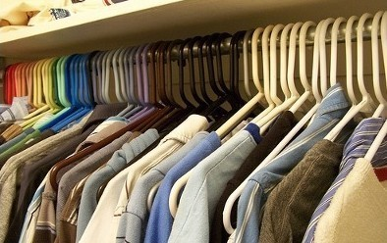
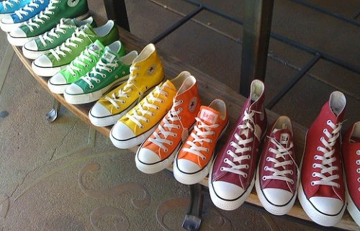


Available Search Type
티셔츠
셔츠
블라우스
청바지
면바지
니트
코트
자켓
치마
원피스
의류
운동화
워커
구두
하이힐
샌달
플랫
슬립온
신발
숄더백
백팩
크로스백
토트백
메신저백
서류가방
맨스백
가방
가죽시계
메탈시계
시계
현재 데이터베이스에 있는 상품 카테고리는 총 4개이고,
각 각의 카테고리 들은 다수의 서브카테고리들을 가지고 있으며 데모를 위해 현재 약 3,300개의 상품 정보가 존재 합니다.
.
09 ㅣ 14 Java Programming

Slide 10





Additional Function
월별 소비 금액
현재로부터 최대 36개월 간의 월별 총 소비 금액을 조회할 수 있습니다.
금월 소비 리스트
이 달의 자신의 소비 내역을 시간순서로 조회할 수 있습니다.
개인 정보 수정
자신의 현재 월 수입, 목표 금액, 성별에 한해서 정보를 조회하고, 수정할 수 있습니다.
소비 내역 추가
카드 결제 이외의 소비 활동에 대해서 자신의 소비내역을 추가적으로 입력하여 보다 완벽한 데이터를 만들 수 있습니다.
금월 소비 상태
현재 자신의 필수, 부가 지출 안에서 카테고리 별 소비 비율을 그래프로 볼 수 있으며, 예산 대비 잔액을 추가적으로 나타내며, 목표 금액에 대한 현재 자산을 조회할 수 있습니다.
10 ㅣ 14 Java Programming

Slide 11
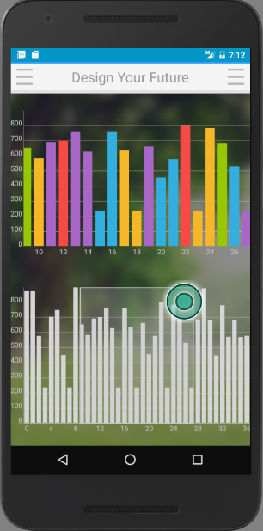
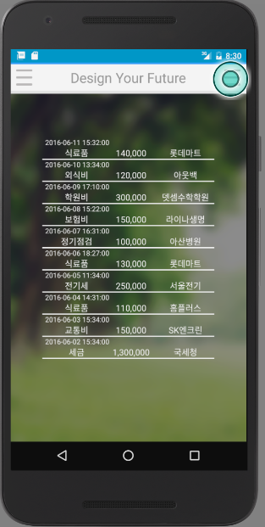
Additional Function
월별 소비 금액
사용자의 월별 총 소비 금액을 그래프로 볼 수 있는 기능
가입일로부터 최대 3년(36개월)의 데이터를 받아올 수 있습니다.
아래의 전체 그래프에서 자신이 자세한 값을 보고 싶은 경우 Section을 터치로 이동하면
상단의 그래프로 해당 Section의 값을 자세히 볼 수 있습니다.
금월 소비 리스트
현재 달의 최근부터 월 초까지의 자신의 소비 리스트를 시간순서로 볼 수 있는 기능
스크롤 형태로 되어있어 위 아래로 이동하며 자신의 소비 내용을 볼 수 있습니다.
11 ㅣ 14 Java Programming

Slide 12
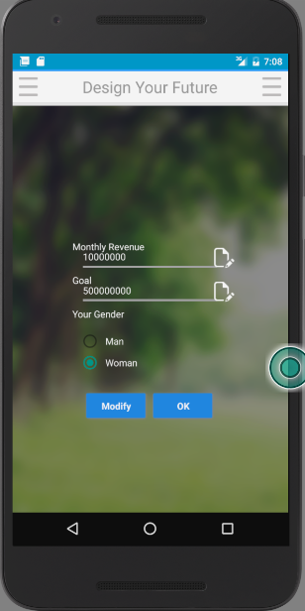
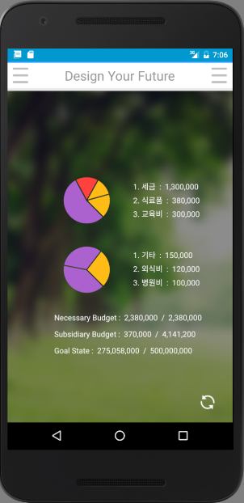
Additional Function
개인 정보 수정
사용자의 월 수익, 목표, 성별에 대해 내용을 수정할 수 있습니다.
월 수익의 경우 다음 달부터 적용이 됩니다.
목표, 성별의 경우 바로 적용이 됩니다.
이 외의 사용자의 카테고리 별 선호브랜드의 경우에는 데이터의 일관성을 위해 수정할 수 없도록 하였습니다.
금월 소비 상태
현재 달의 소비 상태를 볼 수 있는 화면이며, 홈 화면입니다.
상단의 원형 그래프는 필수 지출에 대한 1,2,3위 지출 카테고리와 이외의 카테고리를 합한 내용을 통해 도식화 됩니다.
하단의 경우 부가 지출에 대해서 상단의 그래프와 같이 도식화 됩니다.
이 외에 현재 자신의 필수, 부가 예산에 대한 잔여금액 / 한계금액과 자신의 현재 자산 / 목표금액을 보여줍니다.
우측 하단의 Refresh 버튼을 통해 갱신이 가능합니다.
12 ㅣ 14 Java Programming

Slide 13
시 연
13 ㅣ 14 Java Programming

Slide 14
감사합니다.
14 ㅣ 14 Java Programming

